Slide 1
Libertad Religiosa y Globalización
Por Jorge Horacio Gentile
www.profesorgentile.com/
Blog: jorgegentile.com/

Slide 2
DERECHO A LA LIBERTAD RELIGIOSA
Defiende la libertad de conciencia, de creencia, de pensamiento y de culto, y es reconocido, declarado y garantizado por declaraciones, tratados, convenios, acuerdos, concordatos, protocolos y normas internacionales, como en constituciones y leyes de los Estados.
Pero no hay un tratado internacional específico, que declare y garantice estos derechos, ni órganos, comités, comisiones o consejos internacionales especializados que se ocupen hacer el soft Law, de interpretar el alcance de dichas normas, resolver conflictos e investigar denuncias cuando estos derechos son cuestionados o son injustamente limitados, violados o suprimidos.

Slide 3
CONSTITUCIÓN Y NORMAS INTERNAS
Iván C. Ibán dice: “Dios aparece expresamente citado en más de un centenar de constituciones” del mundo, excepto en la República Checa, “en el resto de los textos constitucionales aparecen alusiones a la religión, a una religión en concreto, etc.”
Algunas constituciones declaran la estatidad de una religión; proclaman una religión oficial (católica, protestante, islámicas, judía o budistas).
Otras declaran que el Estado no tienen religión oficial o identificación religión alguna.
La Argentina invoca a Dios (preámbulo y art.19), sostiene el culto Católico (Art.2) y la libertad de culto (art.14 y 20).

Slide 4
Jesús dijo:
“Dad al César lo que es del César y a Dios lo que es de Dios” (Mateo 22, 15-21)
“Mi Reino no es de este mundo” (Juan 18, 33-37)
Distintas interpretaciones
La secularización

Slide 5
LA LIBERTAD RELIGIOSA EN EL MUNDO
Hoy en el mundo judíos, cristianos, musulmanes y quienes profesan otras religiones, teístas o no, son:
perseguidos, discriminados o castigados por ser creyentes,
por practicar su culto o por pertenecer o cambiar de religión;
Lo que hace necesario normas y organismos internacionales lo garanticen.

Slide 6
intolerancias, violencias y atentados
Hoy, en muchas partes del mundo, hay intolerancia o violaciones a los derechos a la libertad religiosa.
Para ejercerlos hay todavía desconfianzas, disputas, conflictos, violencias, atentados o conflictos bélicos.
Hay organizaciones terroristas que invocan fines religiosos para justificar su accionar violento.
Para superar esto es necesario comprensión, diálogo, debate, negociación, mediación, consenso y amistad cívica.

Slide 7
guerra religiosa: yihad y califato islámico
Al Qaeda, Atentados de las Torres gemelas EEUU 11/9/01 con 3016 muertos (9 terroristas y 24 desaparecidos), y Atocha en Madrid 2004 con 190 muertos.
Estado Islámico -EI o ISIS en inglés- (Irak y Siria), Atentados: Revista Charlie Hebdo (París) 2015 con 12 muertos.
Boko Haram (Nigeria, Camerún, Chad, Níger y Malí), Atentado: 14/4/14, en Abuya murieron 88 personas de la escuela de Chibok, y secuestro de 200 chicas en escuela de Jibik, contra la campaña de la educación occidental, 53 escaparon (Nigeria).
Al Shabab (Somalía). Atentado: 2/4/15 en la Universidad de Kenia, hubo 152 muertos y 4 terroristas.

Slide 8
atentados en 2017
5 de mayo: Chad. De Boko Haram que provocó 49 muertos (9 soldados y 40 terroristas ) en Kaiga, cerca del Lago Chad.
22 de mayo: Reino Unido: Mánchester. Del EI en el concierto de Ariana Grande con 23 muertos y 116 heridos.
31 de mayo: Afganistán: Kabul. En la embajada de Alemania con camión bomba con 150 muertos y más de 460 heridos. El ataque fue perpetrado por la Red Haqqani el 31 de mayo.
2 de junio: Filipinas: Un hombre del EI irrumpió a disparos, sin herir a nadie, en el casino del Resorts World Manila. Las bajas se produjeron por inhalación de humo tras haber quemado las mesas de juego, con 38 muertos, y el terrorista se suicidó.
3 de junio: Reino Unido. Un camión atropelló a varias personas en el puente de Londres y los 3 atacantes se bajaron del mismo y apuñalaron a varias personas en el mercado de Borough, con 11 muertos (3 terroristas) y 48 heridos.

Slide 9
Otros atentados en 2017
6 de junio: Francia: Un hombre con un martillo hiere a un policía en Notre Dame, el terrorista fue abatido sin provocarle la muerte. Atribuido al EI.
7 de junio: Irán: Dos atentados del EI en Teherán en la Asamblea Consultiva Islámica y en el Mausoleo del Ayatolá Jomeini, hubo 17 muertos (5 perpetradores).
15 de junio: Afganistán: En una mezquita de Kabul, dejando 10 heridos y 8 muertos, contando con los dos terroristas. El mayor sospechoso es el EI
17 de agosto: Barcelona (Rambla y Cambrils),dejó 8 muerto y 10 heridos. Atentado de EI.
15 de septiembre: Londres: 4º. Atentado en el año en la estación de metro Parsons Green. Colocó una bomba EI, 22 heridos.

Slide 10
NORMAS INTERNACIONALES SOBRE LIBERTAD RELIGIOSA
La Declaración Americana de los Derechos y Deberes del Hombre (arts. 3 y 22).
La Declaración Universal de Derechos Humanos de 1948 (art. 2,1;18 y 26, 2).
La Convención Americana sobre Derechos Humanos -Pacto de San José de Costa Rica- Arts. 1,1; 12, 1, 2, 3, 4; 13, 5; 16,; 22, 8, 7,1,1: 12
El Pacto Internacional de Derecho Económicos, Sociales y Culturales: Arts. 2,2;13,1, y 3

Slide 11
El Pacto Internacional de Derechos Civiles y Políticos: Arts. 2.1; 4.1; 18, 1 2, 3. 4; 20, 2; 24.1; 26 y 27
Convención para la Prevención y la Sanción del Delito de Genocidio 1948: Art. 2.1
La Convención Internacional sobre la Eliminación de todas las Formas de Discriminación Racial 1965.
Convención sobre los Derechos del Niño:
Preámbulo y arts. 2,1; 14.1,2,3; 20,3; 29,1,d) y 30

Slide 12
La Carta Africana sobre Derechos Humanos y de los Pueblos o Carta de Banjul de 1981: Arts. 2, 1, 2; 3; 4.1. 2; 5.1. 2. 3. 4. 5; 6: a), b), c), d), e), f), g), h), i); 8;10.1,2;11,1, 2;14, 12.
La Conferencia Mundial de Derechos Humanos en su Declaración y Programa de Acción de Viena 1993: punto A
Declaración del Milenio de las Naciones Unidas del año 2000: punto 4.
Resolución de la Asamblea de la ONU del 8/3/10: Puntos 2. 3. 4. 5. 6 y 7.
Resolución de la Asamblea de la ONU de 18 /12/14: Puntos de 1 a 23.

Slide 13
“Relator Especial sobre libertad de religión o de creencias”.
La Comisión de Derechos Humanos de las Naciones Unidas, en su Resolución 1986/20, nombró a un “Relator Especial sobre la intolerancia religiosa”.
En 2000, la Comisión decidió modificar el título del mandato por el de “Relator Especial sobre la libertad de religión o de creencias”, el cual fue posteriormente confirmado mediante la decisión 2000/261 del Consejo Económico y Social y acogido favorablemente por la Asamblea General en su Resolución 55/97.
El 23 de marzo de 2016, el Consejo de Derechos Humanos adoptó la resolución 31/16 mediante la que, entre otras cosas, prorrogó el mandato del Relator Especial por un período adicional de tres años. Lo ejerce desde 2016 Ahmed Shaheed de Maldivas.

Slide 14
TRATADO DE LIBERTAD RELIGIOSA
¿Cómo gestionarlo?
En un mundo política y religiosamente plural no es fácil acordar en un tema como éste, como no lo fue en 1948; después de los holocaustos armenio y judío, las dos guerra mundiales, de las dos bombas atómicas en Japón, y de comenzar la guerra fría; conseguir que la Asamblea de la ONU, aprobara la Declaración Universal de los Derechos del Hombre.
Para conseguirlo fue decisivo el consejo de Jacques Maritain, quién propuso que sólo se declararan “principios prácticos” y que el acuerdo se limitara a una “finalidad práctica”, “a un mismo conjunto de convicciones que guiaban la acción”, y advertía que no valía la pena discutir los fundamentos, porque “los espíritus no han sido nunca tan cruelmente divididos” en ese momento de la historia. Este consejo es bueno ahora para hacer posible un tratado de libertad religiosa.

Slide 15
ALCANCE DEL TRATADO
Puede ser universal o regional, o un protocolo de otro tratado, aunque lo mejor sería que lo apruebe la Asamblea de la ONU y lo ratifiquen los Estados.
Las Declaraciones de la ONU, y la creación del Relator Especial para el monitoreo de los derechos a la libertad religiosa y de creencia (todavía no reconocidos en una tratado específico), son el primer paso para concretar el tratado que declare y garantice los derechos personales o institucionales a la libertad religiosa.
Debe crearse un comité o consejo de composición religiosa y políticamente plural.

Slide 16
Contenido de un Tratado Internacional de libertad religiosa y de culto
El Tratado debería declarar y garantizar mejor los derechos humanos a la libertad religiosa, de conciencia, de pensamiento y de culto, respecto de las personas y de las instituciones religiosas.

Slide 17
DERECHOS PERSONALES
A profesar sus creencias religiosas y a no ser penado o expulsado del país, cuando se es extranjero, por ello;
A cambiar o abandonar dichas creencias;
A manifestarlas;
A no estar obligado a expresarlas;
A recibir y trasmitir información religiosa;

Slide 18
DERECHOS PERSONALES
A no ser obligado a prestar juramento, hacer promesa o actuar en contra de sus convicciones religiosas;
A rezar y practicar; en privado o públicamente, sólo o con otras personas; actos de culto;
A no ser obligados a practicar actos de cultos en contra de sus convicciones;
A reunirse, manifestarse, participar en procesiones, caravanas, peregrinaciones o actos religiosos en lugares públicos,
A asociarse con fines religiosos;

Slide 19
DERECHOS PERSONALES
A recibir asistencia espiritual de los ministros de sus cultos en hospitales, asilos, cárceles, establecimientos policiales y militares o en el campo de batalla o en conflictos bélicos;
A recibir sepultura o ser cremado respetando sus convicciones religiosas;
A educarse y recibir educación religiosa, para sí y para sus hijos, de acuerdo a sus preferencias o la de sus padres, incluso en establecimientos de educación pública estatal, o a negarse a recibirla;
A conmemorar y no trabajar en días feriados o de fiestas religiosas o en los horarios dedicados al culto;
A celebrar matrimonio según los ritos de su religión o interreligiosos, sin perjuicio de la registración, que disponen las leyes civiles.

Slide 20
derechos personales
A que se respete el secreto de confesión.
A usar hábitos, velos o hiyab, insignias o símbolos religiosos en lugares públicos.
A invocar a Dios o a su palabra expresada en documentos o libros sagrados, o cuando se presta juramento o promesa de decir verdad o de cumplir con los deberes en el ejercicio de un cargo o magistratura.
A admitir las objeciones de conciencias, fundadas en razones religiosas (como eximirse de la obligación de usar armas en el servicio militar, practicar abortos, etc.).
A que se respete a quién no profesa creencia, religión ni culto alguno y que es indiferente, agnóstico o ateo.

Slide 21
DERECHOS DE LAS IGLESIAS O CONFESIONES RELIGIOSAS
A que se les reconozca su personería jurídica, y su organización según sus propias normas, y con las autoridades que designen de acuerdo a dichas disposiciones.
A que se les respeten sus fines, principios, dogmas, doctrina, cultos, ritos, celebraciones, símbolos y libros sagrados o de doctrina.
A construir y disponer de templos o lugares dedicados al culto y a las actividades religiosas;
A tener cementerios;
A disponer de seminarios, hogares, centros de salud, hospitales, editoriales, medios de comunicación, escuelas, universidades, lugares destinados a la recreación o al alojamiento de personas necesitadas de protección especial.
A comunicarse entre sus miembros o con sus ministros o autoridades, o con representantes de otras comunidades religiosas.

Slide 22
de las iglesias y confesiones religiosas
A admitir o excluir fieles.
A designar, preparar, sostener y remover a los ministros de su culto, enviar o recibir misioneros, y sostenerlos espiritual y económicamente.
A reunirse, asociarse, federarse o confederarse con otras entidades religiosas, e integrar organismos religiosos o interreligiosos.
A que se respeten los lugares destinados al culto y los objetos sagrados, que sean inembargables, y que gocen de exenciones y beneficios tributarios y arancelarios aduaneros, como instituciones de bien público.
A exigir que sus ministros, miembros y empleados a que ajusten su conducta a la doctrina y las normas internas que lo rigen.

Slide 23
de las iglesias y confesiones religiosas
A que el Estados, permitan que los fieles sostengan con sus tributos a las iglesias o a la confesión religiosa que indiquen.
A celebrar acuerdos o integrar comisiones asesoras con el Estado o con otras confesiones religiosas.
A que se respeten en los lugares públicos las expresiones culturales religiosas.
A que haya igualdad de trato para las distintas iglesias y confesiones religiosas.
A no ser discriminados por pertenecer a una religión, y que no se prohíba a ministros o fieles de una religión a ejercer algún cargos públicos o políticos.
A que las autoridades de los estados no hagan interpretación de doctrinas o normas religiosas.

Slide 24
COMITÉ REPRESENTATIVO DE ESTADOS Y RELIGIONES
Con las siguientes atribuciones que:
Estimulen la conciencia de los derechos humanos que se declarados en el tratado.
Formulen recomendaciones a los gobiernos de los Estados para que adopten medidas en favor de los derechos declarados en el tratado.
Produzcan estudios e informes para hacer efectivo los derechos declarados en el tratado.
Soliciten informes a los gobiernos de los Estados, o a las distintas iglesias o confesiones religiosas sobre las medidas que adopten en materia de los derechos referidos en el tratado.
Atiendan consultas y prestar asesoramiento a los Estados sobre estos derechos.
Respondan a otras peticiones y otras comunicaciones que se le formulen y formulen un informe anual.

Slide 25
Pluralismo y secularismo
El final de la guerra fría removió un serio obstáculo para este propósito, pero hay gobiernos autoritarios que desconocen el pluralismo religioso; conflictos religiosos o étnicos-religiosos o políticos-religiosos, impulsados por fundamentalismos religiosos; y estados confesionales que resisten la secularización.
A favor del tratado, hay muchos Estados laicos, secularizados y desconfensionalizados, que están separado de la autoridades religiosas; sin que ello signifique, en muchos casos, ruptura, ni desconocimiento de la religiosidad de los ciudadanos, ni de las comunidades religiosas de las que son fieles.
Los principios de autonomía y de cooperación han prevalecido en las relaciones de las iglesias o confesiones religiosa con lo Estados secularizados.

Slide 26
En marzo de 2017 la Ministra de Relaciones Exteriores y Culto, Susana Malcorra; el Secretario de Culto de la Nación, Santiago De Estrada; y el Subsecretario Alfredo Abriani, recibieron en la cancillería al Presidente de Consejo Argentino de Libertad Religiosa (CALIR) Raúl Scialabba, el Vicepresidente 1° Jorge Horacio Gentile y al Dr. Juan Navarro Floria, quienes le presentaron y explicaron un proyecto de Convención Americana sobre Libertad Religiosa elaborado por esta institución.
La canciller prometió conversar con el Presidente de la Nación la posibilidad que sea tomado por el gobierno nacional para impulsarlo en los países del continente americano.

Slide 27
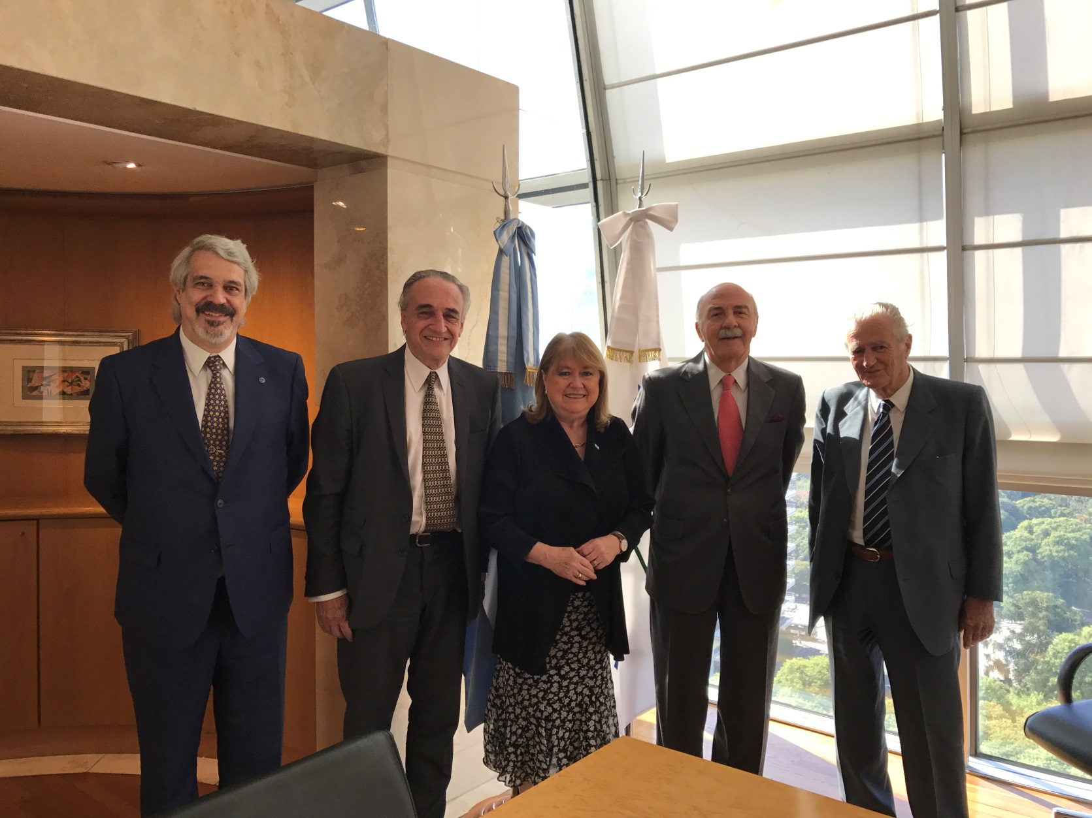
Audiencia con la Ministra de Relaciones Exteriores

Slide 28
Martin Luther King
Este reclamo a la comunidad internacional nos acerca al anhelado momento anunciado por Martin Luther King al proclamar:
“Cuando repique la libertad y la dejemos repicar en cada aldea y en cada caserío, en cada estado y en cada ciudad, podremos acelerar la llegada del día cuando todos los hijos de Dios, negros y blancos, judíos y cristianos, protestantes y católicos, puedan unir sus manos y cantar las palabras del viejo espiritual negro: “¡Libres al fin! ¡Libres al fin! Gracias a Dios omnipotente, ¡somos libres al fin!”.

Slide 29
FIN
www.profesorgentile.com/ Blog: jorgegentile.com/

